Slide 1
컴퓨터 알고리즘
담당 : 김경중

Slide 2
탐욕적 방법 (Greedy Algorithm)
결정을 해야 할 때마다 그 순간에 가장 좋다(최적이다)고 생각되는 것을 해답으로 선택
그 순간의 선택은 그 당시(local)에는 최적이다. 그러나 최적이라고 생각했던 해답들을 모아서 최종적인(global)해답을 만들었다고 해서, 그 해답이 궁극적으로 최적이라는 보장은 없음.
최적의 해인지 검증 필요

Slide 3
탐욕 알고리즘의 설계절차
선정과정(selection procedure)
현재 상태에서 가장 좋으리라고 생각되는(greedy) 해답을 찾아서 해답모음(solution set)에 포함시킨다.
2. 적정성 점검(feasibility check)
새로 얻은 해답모음이 적절한지를 결정한다.
3. 해답점검(solution check)
새로 얻은 해답모음이 최적의 해인지를 결정한다.

Slide 4
거스름돈 계산하기
문제: 동전의 개수가 최소가 되도록 거스름 돈을 주는 문제
탐욕적인 알고리즘
거스름돈을 x라 하자.
먼저, 가치가 가장 높은 동전부터 x가 초과되지 않도록 계속 내준다.
이 과정을 가치가 높은 동전부터 내림순으로 총액이 정확히 x가 될 때까지 계속한다.

Slide 5
거스름돈 계산하기 (최적인 경우)
현재 우리나라에서 유통되고 있는 동전만을 가지고, 이 알고리즘을 적용하여 거스름돈을 주면, 항상 동전의 개수는 최소가 된다.
따라서 이 알고리즘은 최적이다.
선정과정: (가치가 높은) 동전을 선택한다.
적정성 검사: 거스름돈 총액을 넘는지 확인한다.
해답 점검: 현재까지의 금액이 거스름돈 총액에 도달했는지 확인한다.

Slide 6
거스름돈 계산하기 (최적이 아닌 경우)
12원 짜리 동전을 새로 발행했다고 하자.
이 알고리즘을 적용하여 거스름돈을 주면, 항상 동전의 개수는
최소가 된다는 보장이 없다.
예제: 거스름돈 액수 = 16원
탐욕알고리즘의 결과
12원 1개, 1원 4개
동전의 개수 = 5개
최적이 아님!
최적의 해
10원 1개, 5원 1개, 1원 1개
동전의 개수 3개

Slide 7
최소비용 신장트리
비방향성 그래프(undirected graph) G = (V,E)
V는 정점(vertex)의 집합
E는 이음선(edge)의 집합
경로(path): 두 노드 사이에 이음선으로 연결된 노드의 나열
연결된 그래프(connected graph): 임의의 두 노드 사이에 경로가 존재
부분그래프(subgraph)
가중치 포함 그래프(weighted graph)
순환경로(cycle)
순환적그래프(cyclic graph), 비순환적그래프(acyclic graph).
트리(tree): 비순환적이며, 비방향성 그래프
뿌리 있는 트리(rooted tree): 한 정점이 뿌리로 지정된 트리

Slide 8
신장트리
연결된 비방향성 그래프 G에서, 순환경로(cycle)가 없어 지도록 이음선을 제거하여 구성한 연결된 부분그래프를 신장트리(spanning tree)라 한다.
따라서 신장트리는 G안에 있는 모든 정점을 다 포함하되 트리가 되는(i.e., 순환경로가 존재하지 않는) 연결된 부분그래프이다.

Slide 9
최소비용신장트리
신장트리가 되는 G의 부분그래프 중에서 가중치의 합이 최소가 되는 부분그래프를 최소비용신장트리(minimum spanning tree)라고 한다.
여기서 최소의 가중치를 가진 부분그래프(MST)는 반드시(당연히) 트리가 되어야 한다. 그 이유는 다음과 같다.
만약 트리가 아니라면, 분명히 순환경로(cycle)가 있을 것이다.
그렇게 되면, 순환경로 상의 한 이음선을 제거하면 더 작은 비용의 신장트리가 만들어진다.
관찰: 모든 신장트리가 최소비용신장트리는 아니다.

Slide 10
최소비용신장트리의 응용
도로건설
도시들을 모두 연결하면서 도로의 길이가 최소가되도록 하는 문제
통신(telecommunications)
전화선의 길이가 최소가 되도록 전화 케이블 망을 구성하는 문제
배관(plumbing)
파이프의 총 길이가 최소가 되도록 연결하는 문제

Slide 11
MST 무작정방법
알고리즘
모든 신장트리를 다 고려해 본다(계산해 본다).
그 중에서 최소비용이 드는 것을 신장트리를 고른다.
분석
최악의 경우, 지수보다도 나쁘다.
이유?
(완전 연결이면… 대충 생각해도 n!에 해당한다.)

Slide 12
Prim의 방법
F := 0; // set of edges
Y := {v1}; // set of vertices
최종해답을 얻지 못하는 동안 다음 절차를 계속 반복하라
선정 절차/적정성 점검: V - Y에 속한 정점 중에서, Y에 가장 가까운 정점 하나를 선정한다.
선정한 정점을 Y에 추가한다.
Y로 이어지는 이음선을 F에 추가한다.
해답 점검: Y = V가 되면, T = (V,F)가 최소비용 신장트리이다.

Slide 13
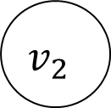
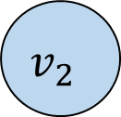

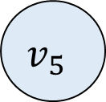
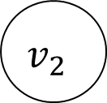
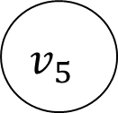
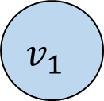
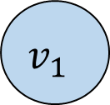

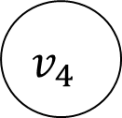
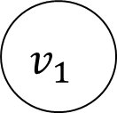
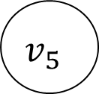
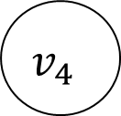
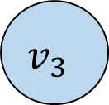
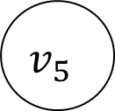
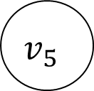
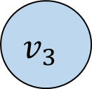
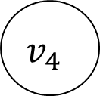
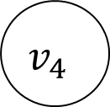
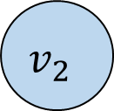

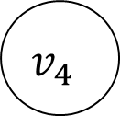

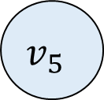
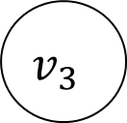
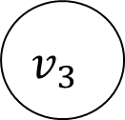
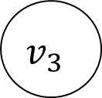

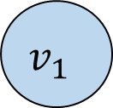
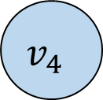
$$v_{1}$$
1
$$v_{2}$$
$$v_{1}$$
1
$$v_{2}$$
$$v_{1}$$
1
$$v_{2}$$
3
3
3
3
3
3
6
6
6
$$v_{3}$$
4
$$v_{4}$$
$$v_{3}$$
4
$$v_{4}$$
$$v_{3}$$
4
$$v_{4}$$
2
$$v_{5}$$
5
2
$$v_{5}$$
5
2
$$v_{5}$$
5
$$v_{1}$$
1
$$v_{2}$$
$$v_{1}$$
1
$$v_{2}$$
$$v_{1}$$
1
$$v_{2}$$
3
3
3
3
3
6
6
3
6
$$v_{3}$$
4
$$v_{4}$$
$$v_{3}$$
4
$$v_{4}$$
$$v_{3}$$
4
$$v_{4}$$
2
$$v_{5}$$
5
2
$$v_{5}$$
5
2
$$v_{5}$$
5

Slide 14
Prim의 방법
nearest[i]
vi와 가장 가까운 Y에 속한 vertex
distance[i]
vi와 Y의 거리
D[vnear][nearest[vnear]] = min;
D[nearest[vnear]][vnear] = min;

Slide 15
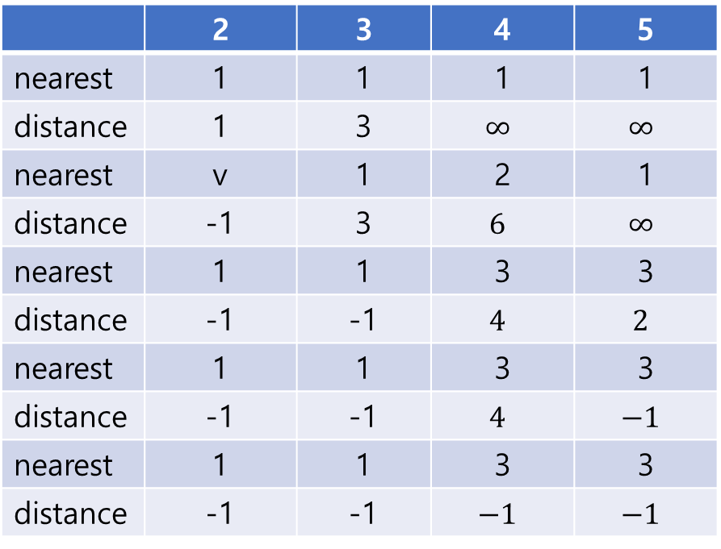
Prim의 방법
 | 2 | 3 | 4 | 5
nearest | 1 | 1 | 1 | 1
distance | 1 | 3 | $$∞$$ | $$∞$$
nearest | v | 1 | 2 | 1
distance | -1 | 3 | $$6$$ | $$∞$$
nearest | 1 | 1 | 3 | 3
distance | -1 | -1 | $$4$$ | $$2$$
nearest | 1 | 1 | 3 | 3
distance | -1 | -1 | $$4$$ | $$−1$$
nearest | 1 | 1 | 3 | 3
distance | -1 | -1 | $$−1$$ | $$−1$$

Slide 16
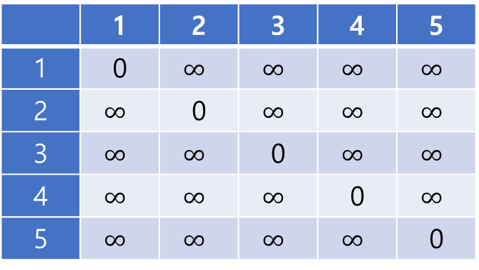
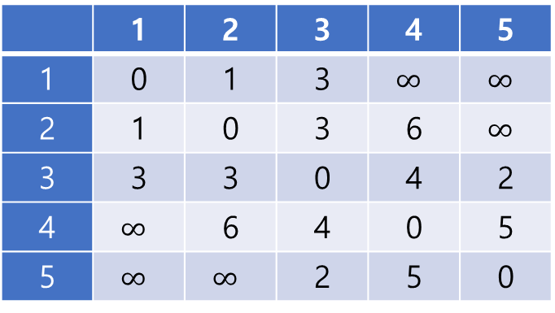

Tree 생성
 | 1 | 2 | 3 | 4 | 5
1 | 0 | 1 | 3 | $$∞$$ | $$∞$$
2 | 1 | 0 | 3 | 6 | $$∞$$
3 | 3 | 3 | 0 | 4 | 2
4 | $$∞$$ | 6 | 4 | 0 | 5
5 | $$∞$$ | $$∞$$ | 2 | 5 | 0
 | 1 | 2 | 3 | 4 | 5
1 | 0 | $$∞$$ | $$∞$$ | $$∞$$ | $$∞$$
2 | $$∞$$ | 0 | $$∞$$ | $$∞$$ | $$∞$$
3 | $$∞$$ | $$∞$$ | 0 | $$∞$$ | $$∞$$
4 | $$∞$$ | $$∞$$ | $$∞$$ | 0 | $$∞$$
5 | $$∞$$ | $$∞$$ | $$∞$$ | $$∞$$ | 0
D의 초기상태
W
 | 1 | 2 | 3 | 4 | 5
1 | 0 | $$1$$ | $$3$$ | $$∞$$ | $$∞$$
2 | $$1$$ | 0 | $$∞$$ | $$∞$$ | $$∞$$
3 | $$3$$ | $$∞$$ | 0 | $$4$$ | $$2$$
4 | $$∞$$ | $$∞$$ | $$4$$ | 0 | $$∞$$
5 | $$∞$$ | $$∞$$ | $$2$$ | $$∞$$ | 0
D의 최종상태

Slide 17

Prim 알고리즘의 시간복잡도
일정시간복잡도
$T\left(n\right)=2(n−1)(n−1)∈Θ(n^{2})$

Slide 18
Prim 알고리즘의 최적여부 검증
비방향성 그래프 G = (V,E)가 주어졌을 때, 만약 E의 부분집합 F에 MST가 되도록 이음선을 추가해 나갈 수 있으면(F에 이음선들을 추가하여 MST가 되면), F는 유망하다(promising)라고 한다.
유망의 의미는 “지금까지 구성한 집합을 사용하여 최적의 솔루션을 구성할 수 있음”을 말한다.
Prim의 알고리즘에서 구성되는 각 단계의 F들이 유망함을 보이면, 최적임을 보일 수 있게 된다.

Slide 19
보조정리 4.1
G = (V,E)는 연결되고, 가중치 포함 비방향성 그래프라고 하자. E의 부분집합인 F는 유망하다 하고, Y는 F안에 있는 이음선 들에 의해서 연결이 되어 있는 정점의 집합이라고 하자.
이때, Y에 있는 어떤 정점과 V - Y에 있는 어떤 정점을 잇는 이음선 중에서 가중치가 가장 작은 이음선을 e라고 하면, F U {e} 는 유망하다.
Prim의 방법을 사용한 F U {e} 는 유망하다.

Slide 20
Prim 알고리즘의 최적여부 검증
정리: Prim의 알고리즘은 항상 MST를 만들어 낸다.
증명: (수학적귀납법)
매 반복이 수행된 후에 집합 F가 유망하다는 것을 보이면 된다.
귀납기본: 공집합은 당연히 유망하다.
귀납가정: 어떤 주어진 반복이 이루어진 후, 그 때까지 선정하였던 이음선의 집합인 F가 유망하다고 가정한다.
귀납단계: 집합 F U {e}가 유망하다는 것을 보이면 된다.
여기서 e는 다음 단계의 반복 수행 시 선정된 이음선이다.
그런데, 위의 보조정리 4.1에 의하여 F U {e} 은 유망하다고 할 수 있다.
왜냐하면 이음선 e는 Y에 있는 어떤 정점을 V - Y에 있는 어떤 정점으로 잇는 이음선 중에서 최소의 가중치를 가지고 있기 때문이다.

Slide 21
Kruscal 알고리즘
F := 0;
서로소(disjoint)가 되는 V 의 부분집합 들을 만드는데, 각 부분집합 마다 하나의 정점만 가지도록 한다.
E안에 있는 이음선을 가중치의 비내림차순으로 정렬한다.
최종해답을 얻지 못하는 동안 다음 절차를 계속 반복한다.
선정 절차: 다음 이음선을 선정한다. (최소의 가중치를 가진 이음선을 선정한다.)
적정성 점검: 만약 선정된 이음선이 두 개의 서로소인 정점을 잇는다면, 먼저 그 부분집합을 하나의 집합으로 합하고, 그 다음에 그 이음선을 F에 추가한다.
해답 점검: 만약 모든 부분집합이 하나의 집합으로 합하여 지면, 그 때 T = (V,F)가 최소비용 신장 트리 이다.

Slide 23
Kruscal 알고리즘
initial(n) : n개의 서로소 집합 초기화
p=find(i) : index i를 포함하는 집합은 p
merge(p,q) : p, q집합을 하나로 합친다
equal(p,q) : p,q가 같은 집합인가?

Slide 24
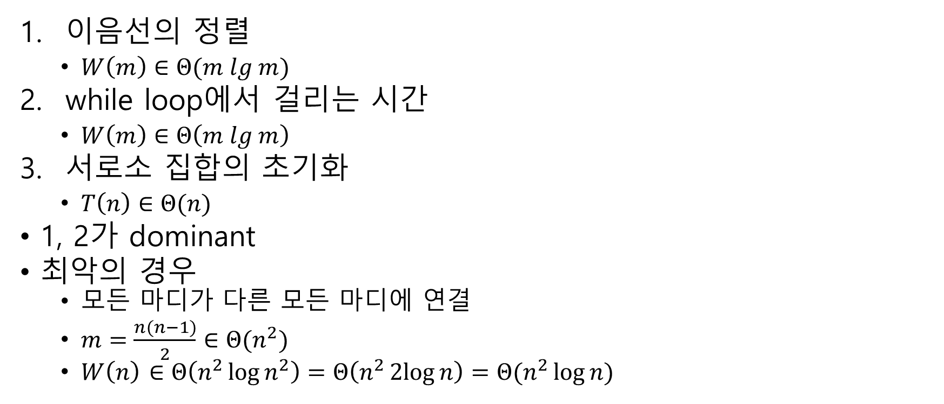
Kruscal 알고리즘의 시간복잡도
이음선의 정렬
$W\left(m\right)∈Θ(m lg m)$
while loop에서 걸리는 시간
$W\left(m\right)∈Θ\left(m lg m\right)$
서로소 집합의 초기화
$T\left(n\right)∈Θ(n)$
1, 2가 dominant
최악의 경우
모든 마디가 다른 모든 마디에 연결
$m=\frac{n(n−1)}{2}∈Θ(n^{2})$
$W\left(n\right)$ $∈Θ\left(n^{2}\log{n^{2}}\right)=Θ\left(n^{2}2log{n}\right)=Θ(n^{2}\log{n})$

Slide 25
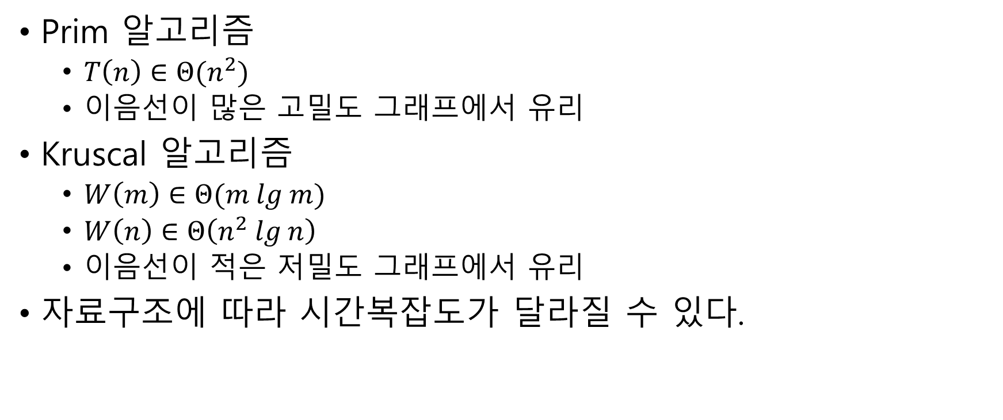
Prim 알고리즘과 Kruscal 알고리즘 비교
Prim 알고리즘
$T\left(n\right)∈Θ(n^{2})$
이음선이 많은 고밀도 그래프에서 유리
Kruscal 알고리즘
$W\left(m\right)∈Θ(m lg m)$
$W\left(n\right)∈Θ\left(n^{2} lg n\right)$
이음선이 적은 저밀도 그래프에서 유리
자료구조에 따라 시간복잡도가 달라질 수 있다.

